Slide 1



Slide 2


Engenharia de Software
Edge Computing & Computer Systems
02 – Sistemas de Numeração e Representação
Prof. Airton Y. C. Toyofuku
profairton.toyofuku@fiap.com.br

Slide 3

Agenda
Como nós contamos?
Como o Computador conta?
Bits e Bytes;
Simplificando Bytes com Hexadecimal;
Conversão de Bases;.
Exercícios de Sistemas de Numeração;
Tabela ASCII;
Exercícios de tabela ASCII;
Canais RGB para imagens;
Representação de vídeo;
Laboratório;
Exercícios;

Slide 4

Como nós contamos?
É o primeiro sistema de representação que aprendermos, conhecido como SISTEMA UNÁRIO
Contando até 5
É chamado dessa forma por possuir apenas UM SÍMBOLO (Dedo) para representar os números
Quando crianças, aprendemos a contar até dez usando nossos dedos...
Com esse sistemas conseguimos representar os NÚMEROS NATURAIS (inteiros positivos)

Slide 5
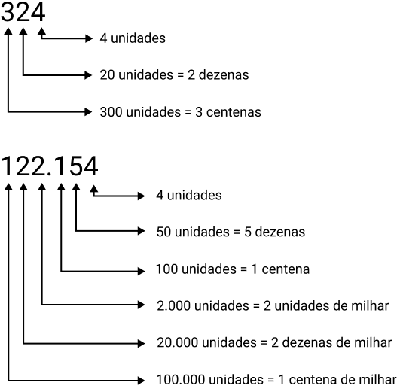
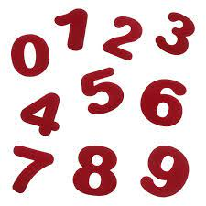
Como nós contamos?
324
122.154
Símbolos
Combinação
Base Numérica
Mais tarde, nos são apresentados os Algarismos! Sendo um conjunto de DEZ símbolos, cada um representando um Número.
Com esses símbolos, nós aprendemos a combina-los para representar valores muito maiores que os dez que estávamos limitados antes.
Desta forma, nos foi apresentado o sistema DECIMAL, em que cada símbolo representa um número, e a “casa” em que ele está, representa um multiplicador de base 10

Slide 6


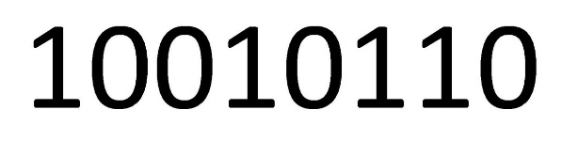
Como o Computador Conta?
Mas... Apesar de podermos “ver” os números na tela do computador, não é dessa forma que ele conta...
O Computador é composto de muitos transistores, que operam com eletricidade e só entendem duas coisas: Ligado e Desligado.
Desta forma, o computador usa um sistema de numeração com apenas dois Símbolos, 1 e 0, chamado Sistema Binário.

Slide 7
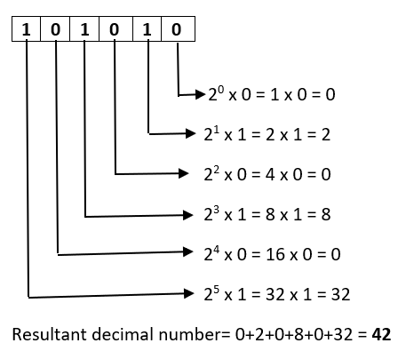
Como o Computador Conta?
1 = Ligado
0 = Desligado
0010 1010
1010 0101
Símbolos
Combinação
Base Numérica
A diferença entre nós e o computador, é que ele possui apenas Dois símbolos para contar: 1 (ligado) e 0 (Desligado).
Da mesma forma que nós, o computador combina esses dois símbolos para gerar números.
Semelhante a base decimal, a BASE BINÁRIA atribui cada “casa” com o valor de base 2.

Slide 8
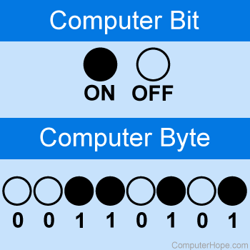
Bits e Bytes
Um BIT é a unidade fundamental de informação em sistemas computacionais, representando um dígito binário que pode ser 0 ou 1.
É a menor unidade de armazenamento e processamento de dados em um computador, sendo a base para todas as operações digitais.
Um BYTE é uma unidade de armazenamento de dados que consiste em 8 bits. Ele é usado para medir o tamanho ou capacidade de memória, sendo capaz de representar um único caractere alfanumérico ou um pequeno conjunto de números. O byte é amplamente utilizado para descrever o tamanho de arquivos, a capacidade de armazenamento de dispositivos e a taxa de transferência de dados.

Slide 9
Simplificando Bytes com Hexadecimal
Imagine um número Binário 0101 111 101 000 1100 0011 1111 1111 0000 0000
Já aprendemos que um byte são 8 bits, então esse número tem 5 bytes, ou 32 bits
Dá para ver que quanto mais bits tiver um número, mais complicado é para entendermos o que ele significa. Por isso, podemos usar uma outra base numérica, muito comum em sistemas computacionais: A Base Hexadecimal.
O principio é o mesmo que a Base Decimal e a Base Binária, porém, na Hexadecimal usamos 16 símbolos.
0 | 1 | 2 | 3
4 | 5 | 6 | 7
8 | 9 | A | B
C | D | E | F
Cada Símbolo representa um valor de 4 Bits

Slide 10
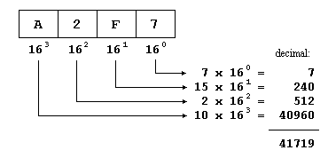
Simplificando Bytes com Hexadecimal
0 | 1 | 2 | 3
4 | 5 | 6 | 7
8 | 9 | A | B
C | D | E | F
0x12AB55
0XA2F7
Símbolos
Combinação
Base Numérica
No sistema Hexadecimal, temos 16 símbolos, sendo as letras representam os valores 10(A), 11(B), 12(C), 13(D), 14(E) e 15(F).
É uma forma simplificada de podermos representar valores binários, sendo que cada Símbolo representa 4 Bits.
Semelhante a base decimal, a BASE HEXADECIMAL atribui cada “casa” com o valor de base 16.

Slide 11
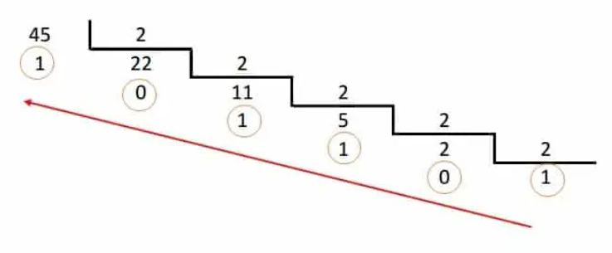
Conversão de Bases
Como representar o número 45 em binário, e depois converte-lo novamente para decimal?
0010 1101_{B} = 1x1 + 0x2 + 1x4 + 1x8 + 0x16 + 1x32 + 0x64 + 0x128 = 45_{D}
0 | 0 | 1 | 0 | 1 | 1 | 0 | 1
2^7 | 2^6 | 2^5 | 2^4 | 2^3 | 2^2 | 2^1 | 2^0
128 | 64 | 32 | 16 | 8 | 4 | 2 | 1
Binário
Para converter um número de Decimal para Binário, basta fazer divisões sucessivas por 2, e “subir” o resto:
Para converter um número de Binário para Decimal, precisamos atribuir os valores de cada “casa”, multiplicar o valor do bit pelo valor da casa, e por fim somar todos os valores obtidos.
Decimal
45_{D} = 0010 1101_{B}

Slide 12
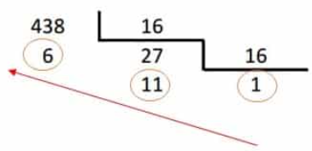
Conversão de Bases
Como representar o número 438 decimal em hexadecimal e em binário?
1B6_{H} = 0001 1011 0110_{B}
Para converter um número de Decimal para Hexadecimal, basta fazer divisões sucessivas por 16, e “subir” o resto:
DEC | BIN | HEX
0 | 0000 | 0
1 | 0001 | 1
2 | 0010 | 2
3 | 0011 | 3
4 | 0100 | 4
5 | 0101 | 5
6 | 0110 | 6
7 | 0111 | 7
8 | 1000 | 8
9 | 1001 | 9
10 | 1010 | A
11 | 1011 | B
12 | 1100 | C
13 | 1101 | D
14 | 1110 | E
15 | 1111 | F
Hexadecimal
Binário
Obs: 11 -> B
438_{D} = 1B6_{H}
Para converter um número de Hexadecimal para Binário, precisamos lembrar que cada símbolo representa 4 bits, então podemos fazer uma associação simples com a ajuda de uma tabela.

Slide 13

Exercícios de Sistema Numérico
Converta o número decimal 123 para binário.
Converta o número binário 0010 1011 para decimal.
Converta o número hexadecimal 0xAB para binário.
Converta o número binário 1101 0110 para hexadecimal.
Converta o número decimal 255 para hexadecimal.
Converta o número hexadecimal 0xFF para decimal.
Converta o número decimal 42 para binário.
Converta o número binário 1001 1010 para decimal.
Converta o número hexadecimal 0x1F para decimal.
Converta o número decimal 567 para hexadecimal.
Converta o número hexadecimal FFFF para decimal.
Converta o número decimal 89 para binário.
Converta o número binário 1111 0011 para hexadecimal.
Converta o número hexadecimal 0x3C para binário.
Converta o número binário 1000 0001 para hexadecimal.

Slide 14

Tabela ASCII
Então, os computadores conseguem representar qualquer número usando o sistema binário
Mas e se quisermos representar Letras? E Cores? E Emoticons?
Como usar o mesmo sistema binário para representar a Letra “A”?

Slide 15
Tabela ASCII
1
E se a gente estipular uma combinação binária para cada símbolo?
2
Por exemplo, o Símbolo “A” = 0100 0001 -> 0x41 -> 65 decimal
Mas e como a gente representaria o número “65”?
São dois símbolos “6” e “5”:
“6” = 0011 0110 -> 0x36 -> 54 decimal
“5” = 0011 0101 -> 0x35 -> 53 decimal
Portanto “65” = 0x3635
3

Slide 16
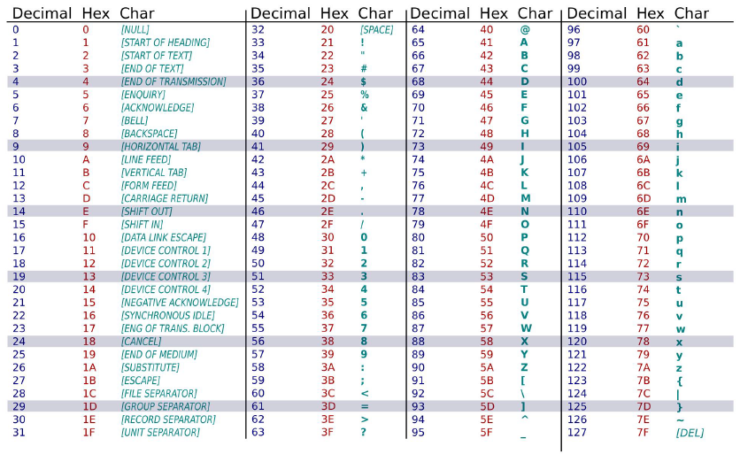
Tabela ASCII
Fonte: https://pt.wikipedia.org/wiki/Ficheiro:ASCII-Table-wide.svg
Notes:
Código Padrão Americano para o Intercâmbio de Informação (do inglês American Standard Code for Information Interchange - ASCII, pronunciado [áski]) é um sistema de representação de letras, algarismos e sinais de pontuação e de controle, através de um sinal codificado em forma de código binário (cadeias de bits formada por vários 0 e 1), desenvolvido a partir de 1960, que representa um conjunto de 128 sinais: 95 sinais gráficos (letras do alfabeto latino, algarismos arábicos, sinais de pontuação e sinais matemáticos) e 33 sinais de controle, utilizando 7 bits para representar todos os seus símbolos.^{[1]}
A codificação ASCII é usada para representar textos em computadores, equipamentos de comunicação, entre outros dispositivos que trabalham com texto. Desenvolvida a partir de 1960, grande parte das codificações de caracteres modernas a herdaram como base.
Os sinais não-imprimíveis, conhecidos como caracteres de controle, são amplamente utilizados em dispositivos de comunicação e afetam o processamento do texto.
O código ASCII é muito utilizado para conversão de Código Binário para Letras do alfabeto maiúsculas ou minúsculas.

Slide 17
Exercícios de tabela ASCII
Qual é o código ASCII para o caractere 'A'?
Qual é o caractere representado pelo código ASCII 97?
Qual é o código ASCII para o caractere '$'?
Qual é o código ASCII para o caractere de espaço em branco?
Quais são os códigos ASCII para os dígitos de 0 a 9?
Qual é o código ASCII para o caractere de nova linha?
Quais são os códigos ASCII para as letras maiúsculas de A à Z?
Qual é o código ASCII para o caractere '%'?
Qual é o caractere representado pelo código ASCII 115?
Qual é o código ASCII para o caractere '#'?
Qual é o caractere representado pelo código ASCII 83 em minúsculas?
Quais são os códigos ASCII para as letras minúsculas de a à z?
Qual é o código ASCII para o caractere de tabulação (tab)?
Qual é o código ASCII para o caractere '&'?
Qual é o código ASCII para o caractere '9' em vez do valor numérico 9?

Slide 18

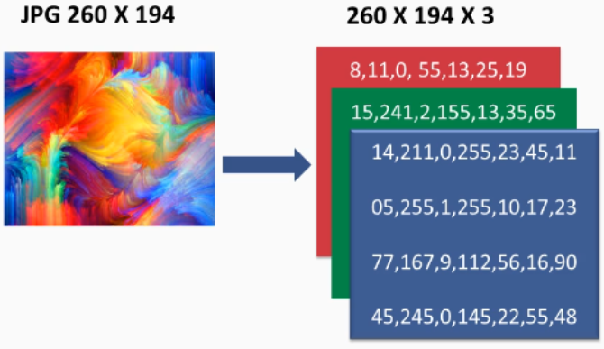
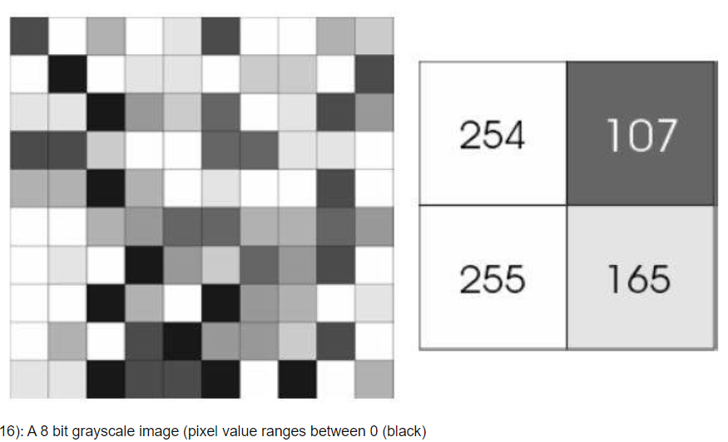
Canais RGB para Imagens
Imagem Digital: Representação numérica de uma imagem visual, capturada por uma câmera digital ou digitalizada a partir de uma imagem analógica.
REPRESENTAÇÃO NUMÉRICA? COMO ASSIM !?
A imagem digital é composta por pixels;
Imagens coloridas são representadas por três canais: R(red), G(green) e B(blue), sendo que o pixel possui informações sobre as três cores. Exemplo #FF25AB;
Imagens em escala de cinza são representadas por um canal e o valor do pixel representa a intensidade luminosa naquele ponto;
Fonte: https://subscription.packtpub.com/book/all-products/9781789613964/2/ch02lvl1sec15/convolution-on-rgb-images
Fonte: https://www.researchgate.net/figure/Figure-216-A-8-bit-grayscale-image-pixel-value-ranges-between-0-black_fig14_3288284601

Slide 19

Representação de vídeo
Nada mais é que a apresentação de várias imagens digitais na sequência.
Uma medida comum para apresentação de vídeo digital é a FPS (Frames per Second).
O vídeo ao lado foi feito com uma câmera digital, que tirou varias fotos por segundo e as colocou em sequência.

Slide 20

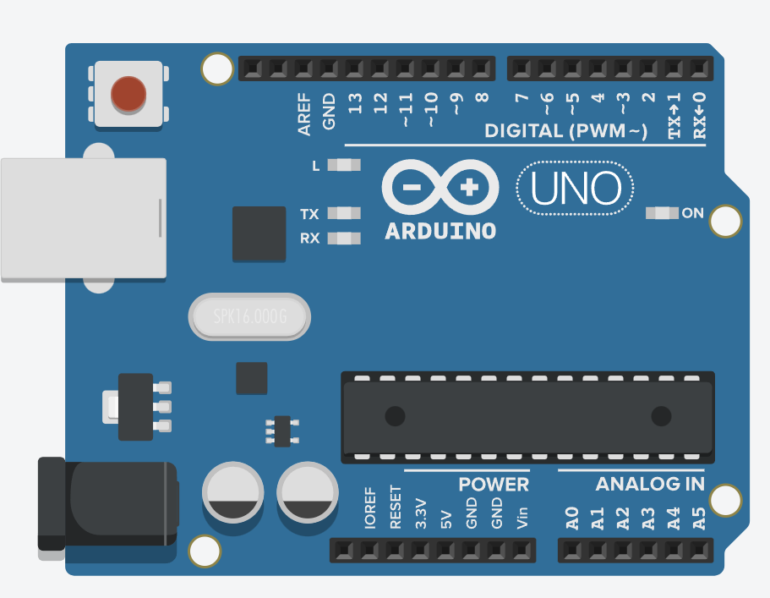
Laboratório – TinkerCAD
O Objetivo deste laboratório é conhecer o aplicativo TinkerCad, um simulador de circuitos eletrônicos básicos. Usaremos esse simulador como ferramenta para testarmos e avaliarmos nossos projetos, antes de partirmos para a montagem prática, pois “Se no simulador funciona, e na montagem não, então tem algum fio solto...”
Acesse o https://www.tinkercad.com/, crie uma conta e vamos montar o nosso primeiro projeto!
Notes:
Robotica,

Slide 21
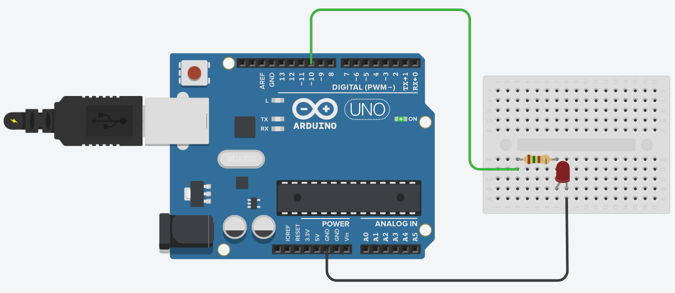
Laboratório – Piscando LED
Agora que temos acesso ao TinkerCad, vamos montar o nosso primeiro circuito. Um Pisca Led Simples.
Nesse projeto vamos conhecer a interface de programação do Arduino e entender um poquinho como o hardware de prototipagem funciona.
Material necessário:
• 1 Arduino;
• 1 Resistor de 150;
• 1 Led (qualquer cor);
• 1 Protoboard;
• Jumpers cables.
Link: Projeto 01 – LED Flasher
Notes:
Robotica,

Slide 22
Conhecendo o Hardware

Slide 23
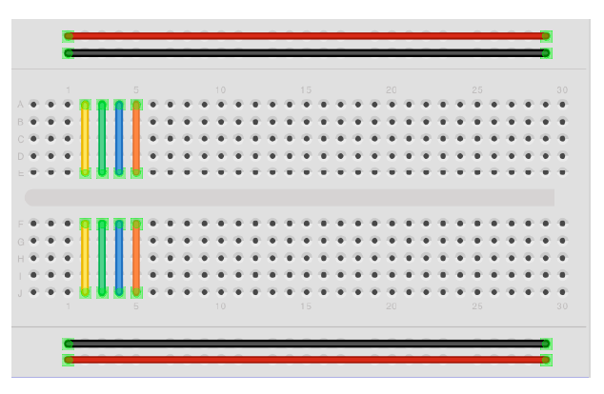
Conhecendo o Hardware – Protoboard – Matriz de Contatos Elétricos
A linha Vermelha é toda interligada e serve para ligar o Positivo da fonte de alimentação: VCC, VDD, 3.3V, 5V, 12V, +
A linha Preta é toda interligada e serve para ligar o Negativo da fonte de alimentação: GND, VSS, 0V, Terra, -
As linhas A, B, C, D e E estão ligadas na VERTICAL, em forma de colunas, e uma coluna não fala com a outra.
As linhas F,G,H,I e J seguem o mesmo padrão, com a diferença que não falam com a coluna de cima.

Slide 24
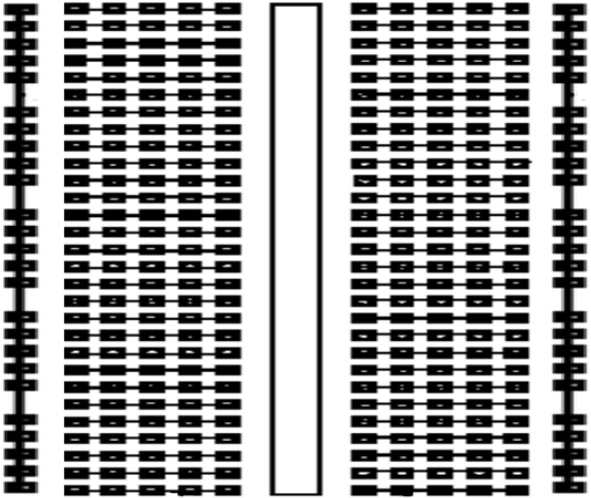
Conhecendo o Hardware – Protoboard – Matriz de Contatos Elétricos

Slide 25
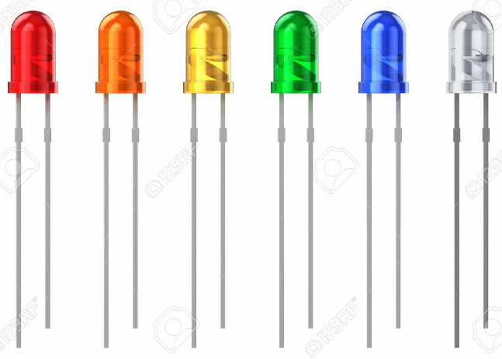
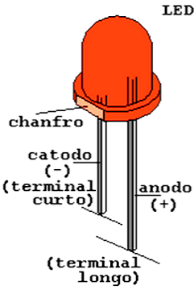
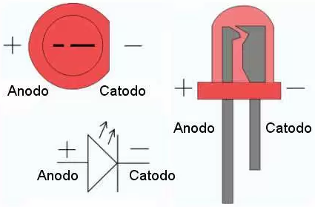
Conhecendo o Hardware – LED
O “LED” é um dispositivo emissor de luz
As informações mais importantes são: Polaridade, Tensão Limite e a Corrente Máxima;
O Led tem a posição correta de ser ligado, onde tem um chanfro ou terminal menor é o cátodo (Negativo) e o terminal maior é o ânodo (Positivo)
Existe em diversos tamanhos e formatos redondo, quadrado, retangular, pequenos, grandes...

Slide 26
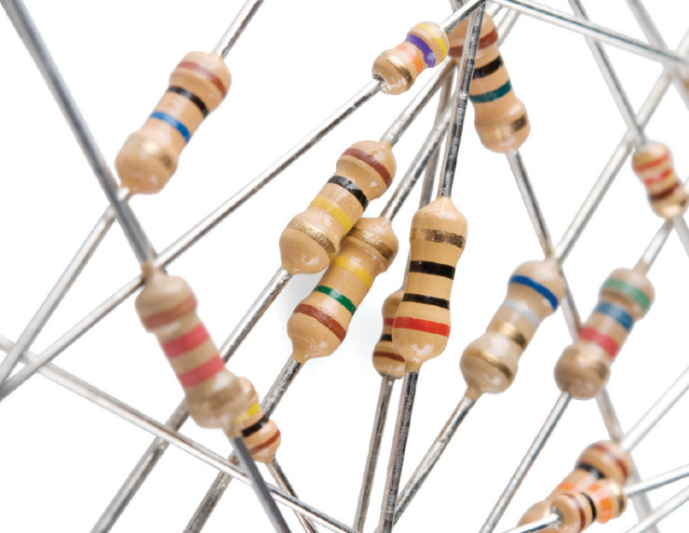
Conhecendo o Hardware – Resistor
Componente eletrônico usado para limitar a passagem de correte elétrica;
Causam uma queda de tensão controlada no circuito eletrônico;
Sua medida é em Ohms (Ω) e são regidos pela Lei de Ohm;
Possuem muitos valores e são identificados por um Código de Cores;
Também são usados para esquentar alguma coisa (chuveiro);

Slide 27
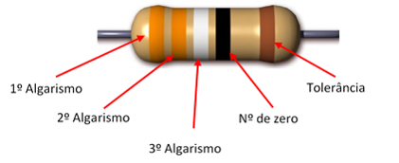
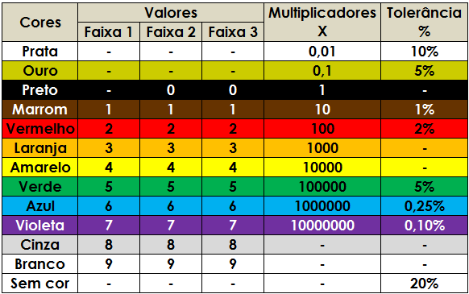
Conhecendo o Hardware – Resistor
Os “resistores” são componentes com a finalidade de oferecer resistência à passagem da corrente elétrica.
A primeira faixa é sempre a mais próxima do terminal
Quanto vale esse resistor?
1ª Faixa – Laranja -> 3
2ª Faixa – Laranja -> 3
3ª Faixa – Branco -> 9
4ª Faixa – Preto -> Mult. 1
5ª Faixa – Marrom -> 1%
Resistor = 339 x 1, 1%
Resistor = 339 Ohms +/- 1%
Fonte: https://aprendendoeletrica.com/codigo-de-cores-para-resistores/

Slide 28
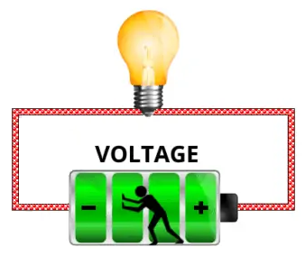
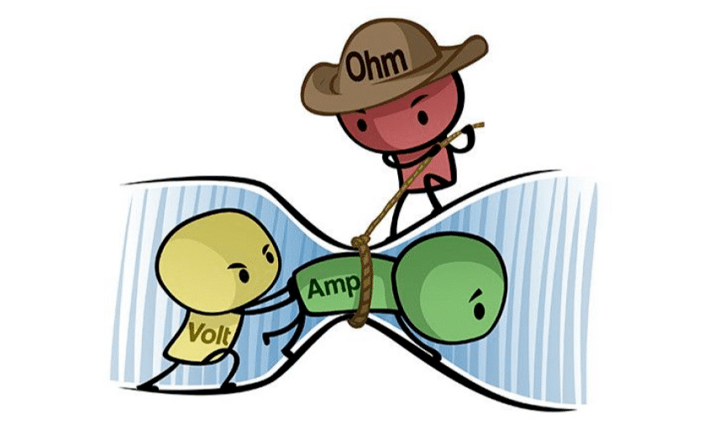
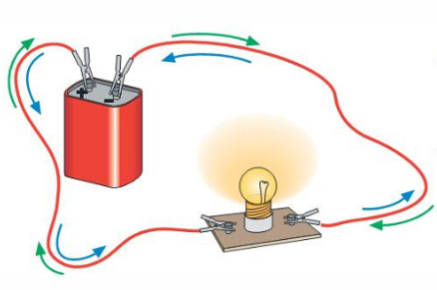
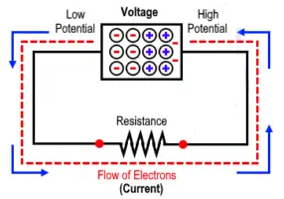
Conhecendo o Hardware – Resistor
Sentido convencional
Fonte: https://portaldaengenharia.com/instalacao-eletrica/o-que-e-tensao-eletrica/
Fonte: https://embarcados.com.br/lei-de-ohm/

Slide 29
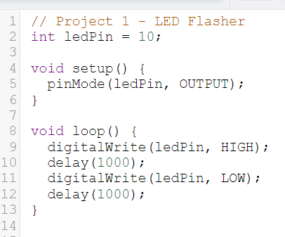
Conhecendo o Software
Primeiro declaramos em qual pino vamos ligar o Led, nesse caso, no pino 10;
Depois, na função setup, é onde falamos que esse pino será uma saída.
E por fim, na função loop, é onde roda o nosso programa principal.
Notes:
Robotica,

Slide 30
Exercícios de Resistores
Qual é o valor de resistência de um resistor que tem as seguintes cores em sua faixa de resistência: amarelo, violeta, vermelho e ouro?
Qual é o valor de resistência de um resistor que tem as seguintes cores em sua faixa de resistência: marrom, preto, amarelo e prata?
Qual é o valor de resistência de um resistor que tem as seguintes cores em sua faixa de resistência: laranja, branco, verde e ouro?
Qual é o valor de resistência de um resistor que tem as seguintes cores em sua faixa de resistência: vermelho, vermelho, marrom e ouro?
Qual é o valor de resistência de um resistor que tem as seguintes cores em sua faixa de resistência: marrom, verde, marrom e prata?
Qual é o valor de resistência de um resistor que tem as seguintes cores em sua faixa de resistência: laranja, preto, verde e ouro?
Qual é o valor de resistência de um resistor que tem as seguintes cores em sua faixa de resistência: amarelo, violeta, amarelo e prata?
Qual é o valor de resistência de um resistor que tem as seguintes cores em sua faixa de resistência: verde, azul, marrom e prata?
Qual é o valor de resistência de um resistor que tem as seguintes cores em sua faixa de resistência: marrom, preto, verde e ouro?
Qual é o valor de resistência de um resistor que tem as seguintes cores em sua faixa de resistência: cinza, vermelho, marrom e ouro?

Slide 31
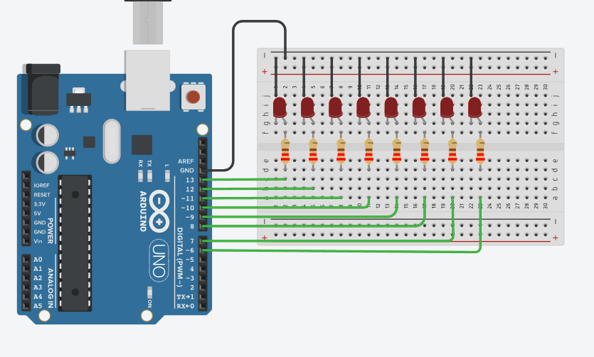
Exercício Desafio
Vamos aplicar o que vimos nessa aula e montar no um contador em binário.
Use como base o código que vimos no laboratório e faça com que os LEDs apresentem os números de 0 a 255, em binário, com intervalos de 1 segundo.
Por onde você começaria a resolver esse exercício? Faça um esboço no papel com ideias e verifique se elas fazem sentido.
Pesquise na internet por problemas semelhantes e tente entender o racional para resolver esse exercício.
Material necessário:
• 1 Arduino;
• 8 Resistores de 220 Ohms;
• 8 Leds Vermelhos;
• 1 Protoboard;
• Jumpers cables.

Slide 32
Copyright © 2023 Prof. Airton Y. C. Toyofuku
This presentation has been designed using images from Flaticon.com

